Slide 1

KIỂM THỬ HỘP ĐEN
ThS. Châu Thị Dung

Slide 2
Nội dung
Kiểm thử hộp đen
Phương pháp phân hoạch tương đương

Slide 3
Mục tiêu
Hiểu được kiểm thử hộp đen
Nắm vững các phương pháp kiểm thử phân hoạch tương đương
Vận dụng thành thạo phương pháp trên để giải quyết các bài toán thực tế

Slide 4
KIỂM THỬ HỘP ĐEN

Slide 5
Kiểm thử hộp đen là gì
Kiểm thử hộp đen là à phương pháp test dựa trên đầu vào và đầu ra của chương trình để test mà không quan tâm tới code bên trong được viết ra sao. Tester xem phần mềm như là một hộp đen.

Slide 6
Kiểm thử hộp đen không yêu cầu kỹ sư kiểm thử cần phải có bất kỳ kiến thức về mã hoặc thuật toán của chương trình. Nó kiểm tra các chức năng của hệ thống tức là những gì hệ thống được cho là cần phải làm dựa trên các Đặc tả yêu cầu

Slide 7
Không quan tâm đến cấu trúc và hành vi bên trong phần mềm
Chỉ quan tâm đến các “hoạt động bề ngoài” của phần mềm

Slide 8
Ưu và nhược điểm
Ưu điểm
Kỹ sư kiểm thử có thể không phải IT chuyên nghiệp
Hệ thống thật sự với toàn bộ yêu cầu của nó được kiểm thử chính xác
Thiết kế kịch bản kiểm thử khá nhanh, ngay khi mà các yêu cầu chức năng được xác định

Slide 9
Nhược điểm
Dữ liệu đầu vào yêu cầu một khối lượng mẫu (sample) khá lớn
Khó viết kịch bản kiểm thử do cần xác định tất cả các yếu tố đầu vào, và thiếu cả thời gian cho việc tập hợp này.
Khả năng để bản thân kỹ sư lạc lối trong khi kiểm thử là khá cao

Slide 10
PHƯƠNG PHÁP PHÂN HOẠCH TƯƠNG ĐƯƠNG

Slide 11
Tinh thần của phương pháp này, phân các testcase ra thành nhiều nhóm (họ) khác nhau: các testcase trong mỗi họ sẽ kích hoạt TPPM thực hiện cùng 1 hành vi. Mỗi nhóm testcase thỏa mãn tiêu chuẩn trên được gọi là 1 lớp tương đương.

Slide 12
Nếu 1 testcase trong lớp tương đương nào đó gây lỗi TPPM thì các Testcase trong lớp này cũng sẽ gây lỗi như vậy.
Nếu 1 testcase trong lớp tương đương nào đó không gây lỗi TPPM thì các testcase trong lớp này cũng sẽ không gây lỗi.

Slide 13
Nếu ta dùng tinh thần kiểm thử theo hợp đồng (Testing-byContract) thì không cần định nghĩa các lớp tương đương đại diện các testcase chứa các giá trị không hợp lệ theo đặc tả vì không cần thiết.

Slide 14
Còn nếu ta dùng tinh thần kiểm thử phòng vệ (Defensive Testing), nghĩa là kiểm thử hoàn hảo, thì phải định nghĩa các lớp tương đương đại diện các Testcase chứa các giá trị không hợp lệ theo đặc tả để xem TPPM phản ứng như thế nào với những Testcase này.

Slide 15
Các bước phân hoạch tương đương
Phân hoạch các miền đầu vào/ra thành các lớp tương đương
Thiết kế các trường hợp kiểm thử đại diện cho mỗi lớp.

Slide 16
Ví dụ 1
Xét chương trình đọc số nguyên có giá trị hợp lệ trong đoạn 0..1000
Trong trường hợp này chúng ta có 3 phân hoạch đầu vào:
Phân hoạch hợp lệ
Phân hoạch không hợp lệ DƯỚI PHHL
Phân hoạch không hợp lệ TRÊN PHHL

Slide 17
Như vậy dữ liệu thử nào sau đây có khả năng phát hiện lỗi cao hơn:
-7, 396, 1800
-140, 1680, 360

Slide 18
Nếu lớp tương đương được xác định bởi các dữ liệu nhập là số liên tục, chọn 1 testcase đại diện có giá trị nhập hợp lệ nằm trong khoảng liên tục các giá trị hợp lệ, 2 Testcase miêu tả giá trị không hợp lệ nằm phía dưới và phía trên khoảng trị hợp lệ

Slide 19
Nếu lớp tương đương được xác định bởi các dữ liệu dạng liệt kê rời rạc và không có mối quan hệ lẫn nhau gồm 1 trị hợp lệ và nhiều trị không hợp lệ. Trong trường hợp này ta chọn 1 testcase có giá trị nhập hợp lệ và nếu muốn, 2 testcase miêu tả 2 giá trị không hợp lệ nào đó

Slide 20
Nếu lớp tương đương được xác định bởi các dữ liệu dạng liệt kê rời rạc và không có mối quan hệ lẫn nhau gồm n trị hợp lệ và m trị không hợp lệ. Trong trường hợp này ta chọn 1 testcase có giá trị nhập hợp lệ nào đó và nếu muốn, 2 testcase miêu tả 2 giá trị không hợp lệ nào đó.

Slide 21
Ví dụ 2
Kiểm thử 1 TPPM “xét đơn cầm cố nhà” với đặc tả chức năng như sau: mỗi lần nhận 1 đơn xin cầm cố, TPPM sẽ ra quyết định chấp thuận nếu 4 điều kiện sau đều thỏa mãn:
Thu nhập hàng tháng của đương đơn nằm trong khoảng từ 1000$ ₫ến 83333$.

Slide 22
Số nhà xin cầm cố từ 1 đến 5
Đương đơn phải là cá nhân, không được là hội, công ty hay người được ủy nhiệm (partnership, trust, corporation)
Loại nhà cầm cố phải là loại nhà cố định

Slide 23
Ví dụ 3
TPPM “ Quản lý hồ sơ nhân lực” với đặc tả chức năng như sau: sau mỗi lần nhận 1 hồ sơ xin việc, TPPM sẽ ra quyết định ban đầu dựa và tuổi của ứng viên theo bảng sau: – Tuổi ứng viên Kết quả sơ bộ

Slide 24
0-15 Không thuê
16-17 Thuê dạng bán thời gian
18-54 Thuê toàn thời gian
55-99 Không thuê

Slide 25
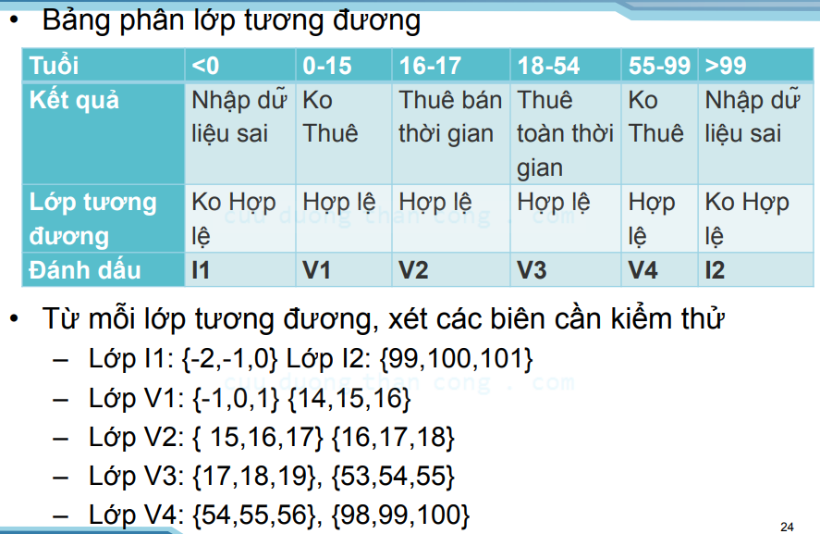

Slide 26
Có nhiều testcase trùng nhau, nếu loại bỏ các testcase trùng nhau, ta còn : -1, 0, 1, 14, 15, 16, 17, 18, 19, 53, 54, 55, 56, 98, 99, 100 (16 testcase so với hàng trăm testcase nếu vẹt cạn).

Slide 27
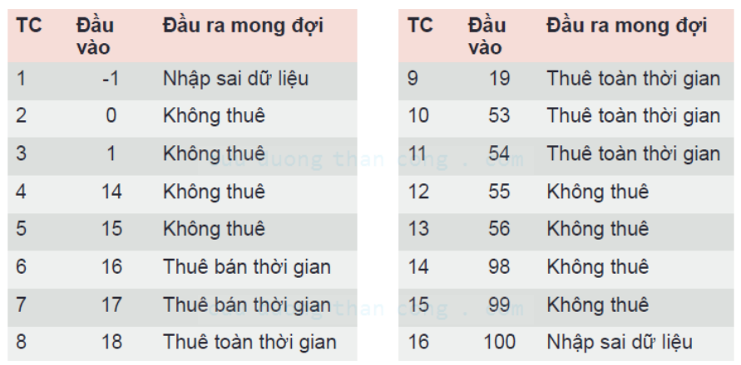

Slide 28
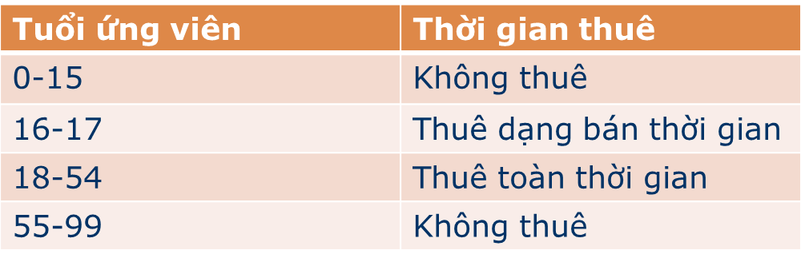

Slide 29
Tóm tắt
Nắm vững khái niệm kiểm thử hộp đen
Hiểu được phân hoạch tương đương đối với dữ liệu liên tục và rời rạc
Vận dụng thành thạo phương pháp phân hoạch tương đương để giải quyết các bài toán trong thực tế

Slide 30
Câu hỏi ôn tập
Nêu khái niệm kiểm thử hộp đen
Nêu phân hoạch tương đương đối với giá trị liên tục và giá trị rời rạc

Slide 31
Bài tập thực hành
Bài thực hành số 4.1
Bài thực hành số 4.2
Bài thực hành số 4.3

Slide 32

Câu hỏi và thảo luận

